Slide 1
Fagpolitisk utvalg Østlandssamarbeidet
Ny tilbudsstruktur
14. mars 2018
Hans Jacob Edvardsen
Fagopplæringssjef

Slide 2


Utdanningsinstitusjonene som ble borte!

Slide 3
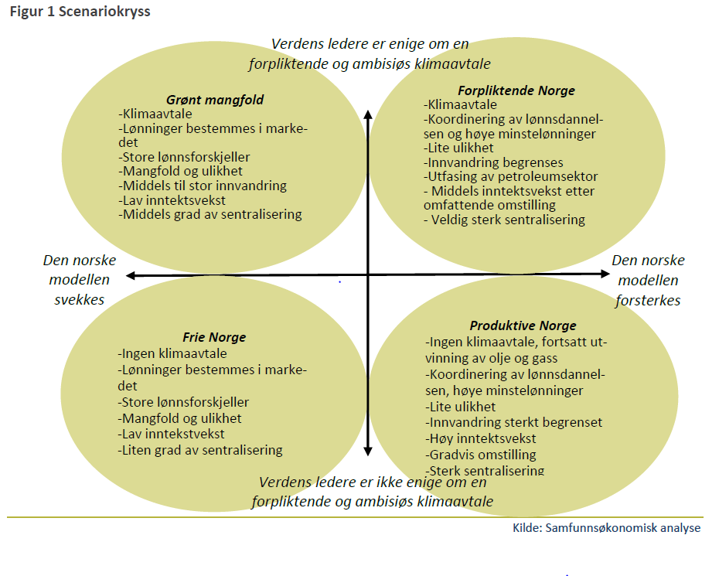
4 mulige scenariomodeller

Slide 4
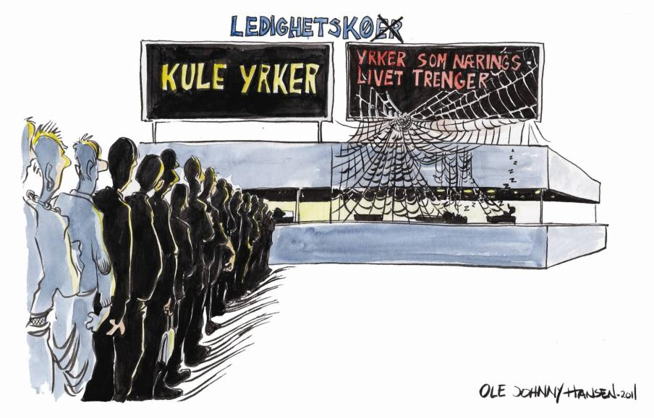

Slide 5

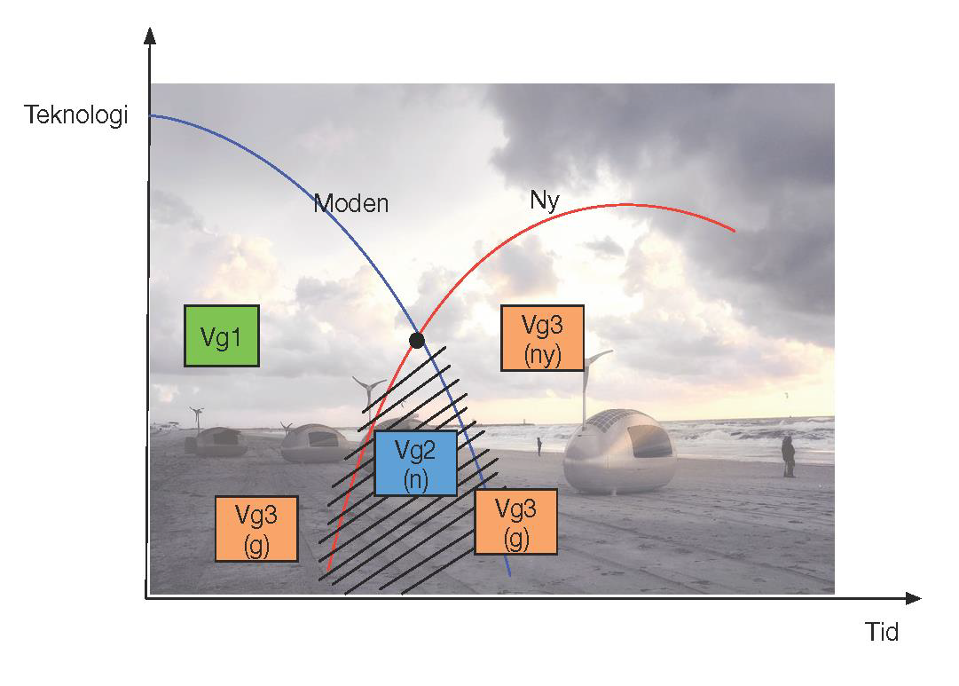

Ny tilbudsstruktur
VG 1 og 2 vil i større grad bli mer breddekompetanse og det trengs mer generalistkompetanse. VG 3 vil bli mer rettet mot spesialisering enn tidligere.
VG 1
VG 2
VG 3
spesialisering

Slide 6
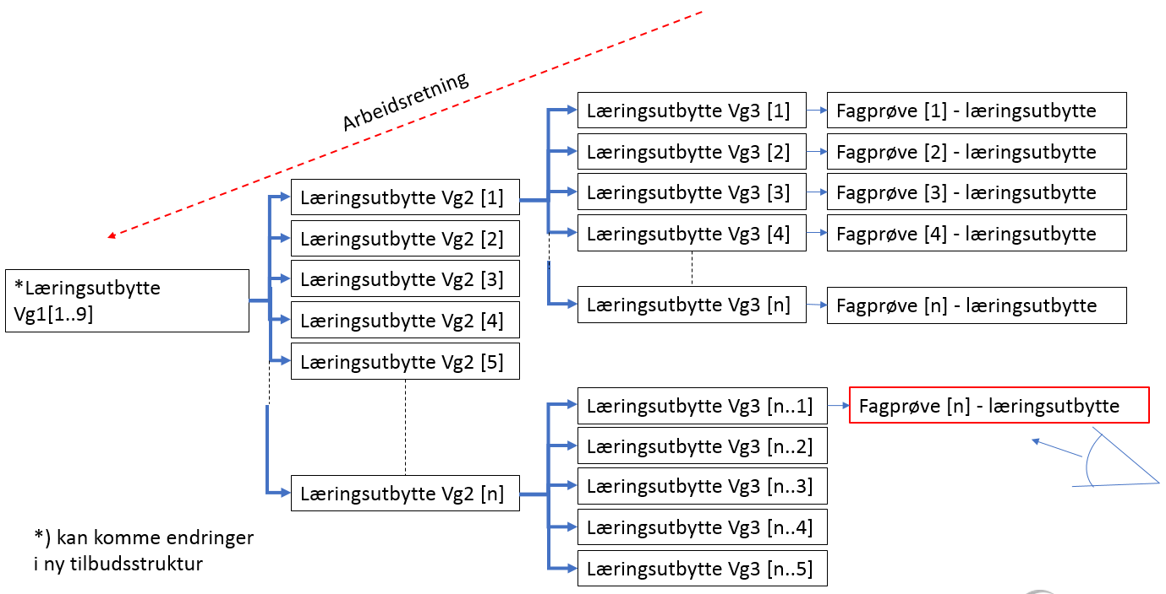
Innholdsreform?
20/21

